Slide 1
СОЦИАЛЬНАЯ ПОЛИТИКА И ГОСУДАРСТВЕННАЯ СИСТЕМА СОЦИАЛЬНОЙ ЗАЩИТЫ
Зальцман Т.В.
зав.кафедрой социальной работы ПСТГУ
1 МАРТА 2019 ГОДА

Slide 2
ПОЧЕМУ НУЖНО ЗНАТЬ ГОСУДАРСТВЕННУЮ СИСТЕМУ?
Дает понимание с кем и в каких случаях можно сотрудничать;
Дает понимание с кем пока не получится взаимодействие;
Позволяет представлять объективные и субъективные причины поведения чиновников, сотрудников государственных социальных служб и НКО;
Позволяет воспользоваться уже существующими формами и видами помощи;
Позволит лучше понимать уникальность своей организации и ту пользу, которую вы приносите людям.
Notes:
Церковная социальная деятельность тесно связана с деятельностью различных государственных структур, бизнеса и «третьего сектора», и все они имеют свою систему отношений, со своей историей, страхами, проблемами, подводными камнями и динамикой.
Представители каждой сферы что-то свое считает важным, первостепенным, поэтому различные социальные группы лоббируют определенные интересы, предлагая те или иные пути решения социальных проблем или способы их профилактики.

Slide 3
Что надо знать перед началом своей социальной деятельности
Какие органы руководят социальной деятельностью в данном регионе и какие социальные службы уже открыты;
Какие законы регламентируют социальную деятельность:
  что можно и что делать нельзя.
  какие подводные камни существуют в данной области;
  правила оказания услуг и стандарты;
  санкции за нарушение правил оказания социальных услуг (например, отсутствие доступной среды);
Как можно получить государственное финансирование (в регионах есть реестр поставщиков социальных услуг, можно получить грант на новый проект или поддержание уже действующего)

Slide 4
Кто собирает информацию?
Можно изучить ситуацию самостоятельно, попросить церковных социальных работников или обратиться к специалистам социальных служб предоставить необходимую информацию:
о ведомственных органах власти;
государственных социальных службах и специальных учреждениях,
о действующих негосударственных организациях,
о социальных проектах бизнеса;
о храмах, где ведется социальная деятельность, о церковных проектах.
Желательно, чтобы мониторинг ситуации церковные социальные работники осуществляли периодически и это было в рамках должностных обязанностей.

Slide 5
ИСТОЧНИКИ ИНФОРМАЦИИ
Сайты федеральных и территориальных органов социальной защиты. Например, департамента труда и социальной защиты)
Сайты СМИ
Милосердие.ру (miloserdie.ru)
Диакония.ру (diaconia.ru)
Агентство социальной информации (asi.org.ru)
Сайты социальных учреждений
В социальных сетях есть представительства многих организаций и проектов. Удобная система сбора информации.

Slide 6
Общение с государственными социальными службами и органами исполнительной власти
Перед встречей уточните как называется учреждение и что входит в компетенцию как всего учреждения в целом, так и конкретного специалиста;
Сотрудники государственных учреждений не обладают большой свободой в принятии решений, при выполнении своих обязанностей, а также при распоряжении временем.
В государственных службах намного больше бумажной работы, поэтому заключение договоров, соглашений имеет большое значение, но при этом может занимать много времени.
Есть профессиональные ценности, а есть личностные. Это надо иметь в виду при общении. Значительное количество сотрудников государственных служб уважительно относятся к Православной Церкви и хотели бы такого же уважения к своим убеждениям.
Сотрудники социальных служб могут не знать этикета общения со священниками и многих других вопросов, поэтому при организации совместных мероприятий как можно больше вопросов надо заранее проговорить.

Slide 7


Slide 8
Статья 2.
Человек, его права и свободы являются высшей ценностью. Признание, соблюдение и защита прав и свобод человека и гражданина - обязанность государства.
Статья 7.
1. Российская Федерация - социальное государство, политика которого направлена на создание условий, обеспечивающих достойную жизнь и свободное развитие человека.

Slide 9
Статья 7, пункт 2.
В Российской Федерации
охраняются труд
охраняется здоровье людей,
устанавливается гарантированный минимальный размер оплаты труда,
обеспечивается государственная поддержка семьи, материнства, отцовства и детства, инвалидов и пожилых граждан,
развивается система социальных служб,
устанавливаются государственные пенсии, пособия и иные гарантии социальной защиты.

Slide 10
Статья 20 Каждый имеет право на жизнь (Конституция РФ)
Статья 53. Рождение ребенка Федеральный закон от 21.11.2011 N 323-ФЗ (ред. от 29.12.2017) "Об основах охраны здоровья граждан в Российской Федерации"
1. Моментом рождения ребенка является момент отделения плода от организма матери посредством родов.
2. ….
3. Медицинские критерии рождения, в том числе сроки беременности, масса тела ребенка при рождении и признаки живорождения, а также порядок выдачи документа о рождении и его форма утверждаются уполномоченным федеральным органом исполнительной власти.

Slide 11
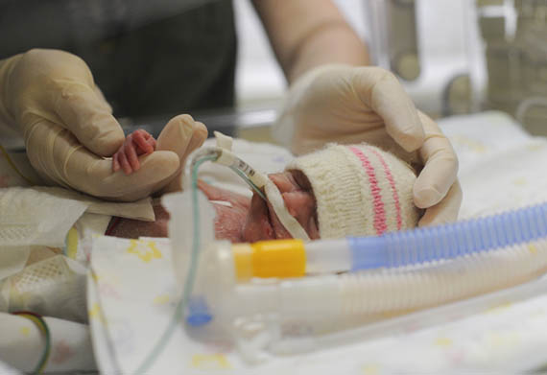
Хрупкая жизнь: репортаж из отделения, где выхаживают недоношенных детей
17.11.2015 / Марина ЛЕПИНА
Во Франции жизнь ребенка начинает защищаться государственными законами через 10 недель после зачатия, в Дании - после 12 недель, в Швеции - после 20, во многих странах жизнь юридически защищена только после рождения.
Notes:
1. Моментом рождения ребенка является момент отделения плода от организма матери посредством родов.
2. Медицинскими критериями рождения являются:
1) срок беременности 22 недели и более;
2) масса тела ребенка при рождении 500 грамм и более (или менее 500 грамм при многоплодных родах);
3) длина тела ребенка при рождении 25 см и более (в случае, если масса тела ребенка при рождении неизвестна);
4) срок беременности менее 22 недель или масса тела ребенка при рождении менее 500 грамм, или в случае, если масса тела при рождении неизвестна, длина тела ребенка менее 25 см, - при продолжительности жизни более 168 часов после рождения (7 суток).
…или в случае, если масса тела ребенка при рождении неизвестна, при длине тела новорожденного 25 см и более при наличии у новорожденного признаков живорождения (дыхание, сердцебиение, пульсация пуповины или произвольные движения мускулатуры независимо от того, перерезана пуповина и отделилась ли плацента).
Система ГАРАНТ: http://base.garant.ru/70113066/#ixzz4VJH9a132

Slide 12
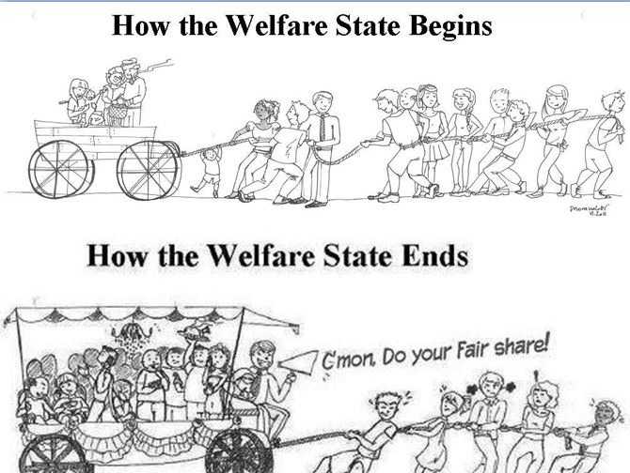

Slide 13
ГОСУДАРСТВО ВСЕОБЩЕГО БЛАГОСОСТОЯНИЯ
Принципы данной модели (смешанная экономика, участие в решении социальных проблем ) были реализованы в большинстве экономически развитых стран мира.
Государство благосостояния в западных странах достигло своего расцвета после Второй мировой войны, а в конце 1970-х годов столкнулись с серьезными проблемами, так как
чрезмерно широкие социальные гарантии, предоставленные государством благосостояния своим гражданам,
высокая безработица,
старение населения
Которые требовали непрерывного увеличения расходов на государственные социальные программы.
Notes:
Государство всеобщего благосостояния
Философ Татьяна Сидорина о концепции социального государства, кейнсианской теории экономики и завершении эры Welfare State
Адрес доступа: https://postnauka.ru/faq/47168#!
Французский исследователь П. Розанваллон утверждает, что модель государства всеобщего благосостояния пережила 3 кризиса: экономический, идеологический и философский, которые привели к необходимости кардинального обновления и модернизации общих оснований самой концепции.
начиная с 1980-х годов наблюдается рост безработицы и новых форм бедности и под вопрос была поставлена способность государства справиться с социальными проблемами.
В 1980-е годы под вопрос была поставлена эффективность методов государственного вмешательства в экономику при решении социальных проблем (растущая бюрократизация государственного аппарата и закрытый характер принятия решений, путаница приоритетов, кризис легитимности).
3. в 1990-е годы, когда наступила новая фаза кризиса. Помимо проблем финансирования и управления, под вопрос были поставлены принципы общественной солидарности и концепция социальных прав — концептуальные и ценностные основы модели государства всеобщего благосостояния.
В конце ХХ — начале XXI столетия модель государства всеобщего благосостояния проходит проверку на прочность вызовами глобализации, изменением пространственных масштабов, кризисом национального государства.
В развитых экономических странах видна тенденция к свертыванию социальной деятельности государства, все активнее ставится вопрос о завершении эры Welfare State.

Slide 14
СОЦИАЛЬНОЕ ГОСУДАРСТВО
Впервые понятие «социальное государство» было выдвинуто в середине ХIХ века Лоренцем фон Штейном.
Он считал, что идея государства заключается в восстановлении равенства и свободы, в поднятии низших, обездоленных классов до уровня богатых и сильных, что государство должно «осуществлять экономический и общественный прогресс всех его членов, так как развитие одного является условием и следствием развития другого».

Slide 15
СОЦИАЛЬНОЕ ГОСУДАРСТВО
Социальное государство не ставит своей задачей достижение всеобщей справедливости, оно призвано обеспечить такую социальную компенсацию, которая позволила бы исключить возможность социальных конфликтов, вследствие неравномерного распределения ресурсов.
В социальном государстве наблюдается приоритет исполнения социальной функции в проведении государственной политики.
Notes:
Шапошников, Сергей Павлович.Социальное государство : теоретико-правовая модель : автореферат дис. ... кандидата юридических наук : 12.00.01 / Шапошников Сергей Павлович; [Место защиты: С.-Петерб. гос. инженер.-эконом. ун-т]. - Санкт-Петербург, 2010. - 18 с.

Slide 16
Задачами социальной политики являются
- распределение доходов, товаров, услуг, материальных и социальных условий воспроизводства населения;
- ограничение масштабности абсолютной бедности и неравенства;
- обеспечение материальных источников существования тем, кто по независящим от них причинам ими не обладает;
- предоставление медицинских и образовательных, транспортных услуг;
- оздоровление окружающей среды.

Slide 17
Социальный риск
Социальная защита
Социальная помощь
Социальное страхование
Государственное пенсионное обеспечение
Социальное обслуживание

Slide 18
Классификатор мер социальной защиты (поддержки) (утв. Министерством труда и социальной защиты РФ), 2017 год
№ раздела | № подраздела | Характеристика
ОБЯЗАТЕЛЬНОЕ СОЦИАЛЬНОЕ СТРАХОВАНИЕ | Обязательное пенсионное страхование | ежемесячные денежные выплаты (компенсация заработной платы, утраченных в связи с нетрудоспособностью вследствие старости или инвалидности), а также компенсаций членам семьи в следствии потери кормильца.
 | Обязательное социальное страхование от несчастных случаев на производстве, профессиональных заболеваний, на случай временной нетрудоспособности и в связи с материнством | выплаты или дополнительные расходы в связи с наступлением страхового случая

Slide 19
ГОСУДАРСТВЕННОЕ ПЕНСИОННОЕ ОБЕСПЕЧЕНИЕ |  | ежемесячные государственные денежные выплаты в целях компенсации заработка (дохода), утраченного в связи с достижением выслуги при выходе на страховую пенсию по старости (инвалидности); в случае наступления инвалидности или потери кормильца, при достижении установленного законом возраста; либо нетрудоспособным гражданам в целях предоставления им средств к существованию.
СОЦИАЛЬНОЕ ОБСЛУЖИВАНИЕ | Социальные услуги | Включают социально-медицинские, социально-бытовые, социально-психологические и др. виды социальных услуг

Slide 20
№ раздела | № подраздела | Характеристика
СОЦИАЛЬНАЯ ПОМОЩЬ | Государственная социальная помощь | набор социальных услуг (или ее денежный эквивалент), социальные доплаты к пенсии, денежные выплаты по социальному контракту, помощь в натуральной форме и т.д.
 | Социальные пособия и другие выплаты, носящие характер дополнительной материальной помощи (доплаты, стипендии и др.) | Включает выплаты за счет средств соответствующих бюджетов бюджетной системы Российской Федерации

Slide 21
№ раздела | № подраздела | Характеристика
СОЦИАЛЬНАЯ ПОМОЩЬ | Субсидии | Включает предоставление денежных средств на полную или частичную оплату предоставляемых гражданам социальных услуг, имеющие целевое назначение
 | Компенсации и компенсационные выплаты | Включает выплаты, направленные на полное или частичное возмещение расходов, понесенных гражданами
 | Льготы | Включает меры, связанные с предоставлением преимущественных прав гражданам или освобождением от исполнения определенных обязанностей

Slide 22
КАЧЕСТВО ЖИЗНИ НАСЕЛЕНИЯ
Качество жизни является наиболее важной социальной категорией, которая характеризует структуру потребностей человека и возможности их удовлетворения.

Slide 23
ОСНОВНЫЕ ПОКАЗАТЕЛИ КАЧЕСТВА ЖИЗНИ
доходы населения ;
качество питания(калорийность, состав продуктов);
качество и модность одежды;
комфорт жилища;
качество здравоохранения;
качество социальных услуг;
качество образования;
качество культуры;
качество сферы обслуживания;
качество окружающей среды, структура досуга;
демографические тенденции;
безопасность.
Notes:
Рейтинг 2018 года – см. ворд документ

Slide 24
УРОВНИ СОЦИАЛЬНОЙ ПОЛИТИКИ
Федеральный:
органы исполнительной и законодательной органов власти, регламентирующие социальную работу
Региональный:
органы исполнительной и законодательной органов власти, регламентирующие социальную работу
Местный:
Органы местного самоуправления и непосредственно учреждения, в которых осуществляется социальная работа

Slide 25
СУБЪЕКТЫ СОЦИАЛЬНОЙ РАБОТЫ
государство в лице его представительных и исполнительных органов, действующих на федеральном, региональном и местном уровнях. Они формулируют общую концепцию, определяют основные направления социальной политики, ее стратегию, тактику, обеспечивают законодательную, правовую основу, реализуют конкретные положения на местах.
структуры формирующегося гражданского общества (общественные объединения, организации, предприятия, фирмы).
Большое значение в решении социальных проблем отдельных категорий населения приобретают социальная деятельность, осуществляемая в рамках предприятий (стандарт ИСО 26000 «Руководство по социальной ответственности» (раздел Участие в жизни сообществ и их развитие).

Slide 26
РЕГИОНЫ
Систему приоритетов необходимо выстраивать в зависимости от региональных аспектов и особенностей.
80% расходов на социальную сферу несут на себе бюджеты субъектов РФ и их муниципальных образований.

Slide 27
Структура социальной работы в рамках ведомственного подхода
Общественный, «третий» сектор некоммерческих
организаций (НКО) и коммерческие структуры,
вовлеченные в социальную деятельность
Уполномоченные по правам детей,
Уполномоченные по правам человека
Общественные Советы при Министерствах, учреждениях
Общественная Палата , Совет при Правительстве РФ
по вопросам попечительства в социальной сфере
Государственные ведомства и учреждения
социальной сферы

Slide 28
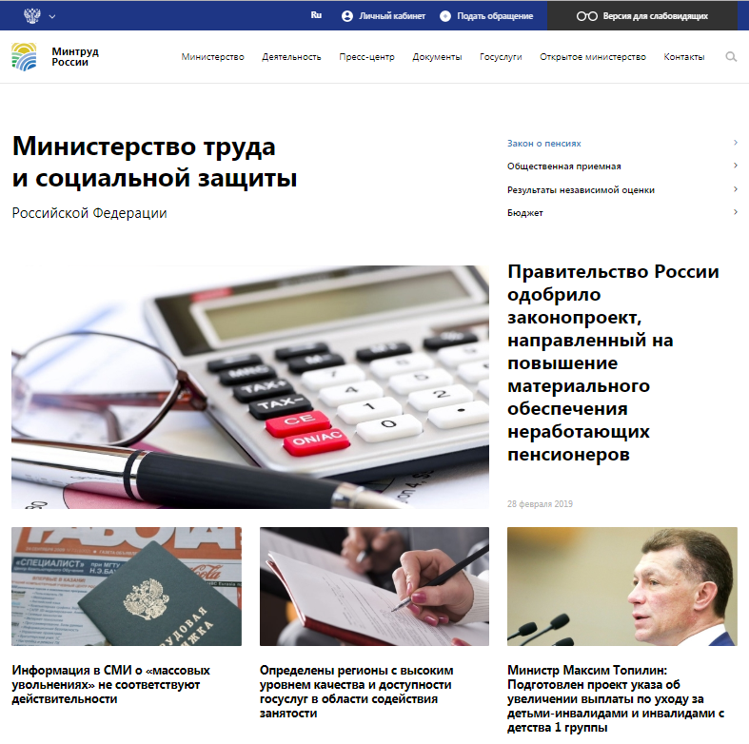

Slide 29


Региональные органы власти
Министерство труда и социальной защиты РФ (Федеральный орган власти)
Министерство труда и социального развития Республики Саха (Якутия).
Департамент труда и социальной защиты населения города Москвы
Комитет по социальной защите населения Ленинградской области
Департамент по социальной политике мэрии города Новосибирска
Комитет социального обеспечения Курской области

Slide 30
Типовые социальные учреждения
Государственное казенное учреждение города Москвы Центр занятости населения города Москвы
Государственное казенное учреждение города Москвы Центр занятости молодежи города Москвы (ГКУ ЦЗМ)
Государственное казенное учреждение города Москвы Центр занятости населения города Москвы
Отделы квотирования
Отделы трудоустройства
Специализированные отделы
Отдел коллективных договоров и соглашений
Отдел трудовой миграции
Отдел трудоустройства инвалидов

Slide 31
социальные учреждения
Департамент труда и социальной защиты населения города Москвы
Управления и отделы социальной защиты населения
Территориальные центры социального обслуживания
Стационарные учреждения
Социально-реабилитационные центры для несовершеннолетних
Организации для детей-сирот и детей, оставшихся без попечения родителей
Центры социальной помощи семье и детям
Реабилитационные учреждения для инвалидов государственной системы социальных служб
Реабилитационно - образовательные учреждения
Государственное бюджетное специальное учебно-воспитательное учреждение для обучающихся с девиантным (общественно опасным) поведением города Москвы профессиональная образовательная школа "Шанс" ДСЗН города Моквы (ГБУ специальная школа "Шанс")

Slide 32
ГБУ Центр «Детство»
Государственное казенное учреждение города Москвы «Дирекция по обеспечению деятельности организаций труда и социальной защиты населения города Москвы» (ГКУ «Дирекция ОДОТСЗН г. Москвы»)
ГБУ «Московская служба психологической помощи населению
ГБУ "Кризисный центр помощи женщинам и детям"
Государственное казенное учреждение города Москвы Центр социальной адаптации для лиц без определенного места жительства и занятий имени Е.П. Глинки
ГУП "Моссоцгарантия"
Государственное автономное учреждение города Москвы «Институт дополнительного профессионального образования работников социальной сферы»
Региональный благотворительный общественный Фонд по поддержке социально незащищенных категорий граждан
Ресурсный центр для инвалидов
ОАО "Ветеран"

Slide 33
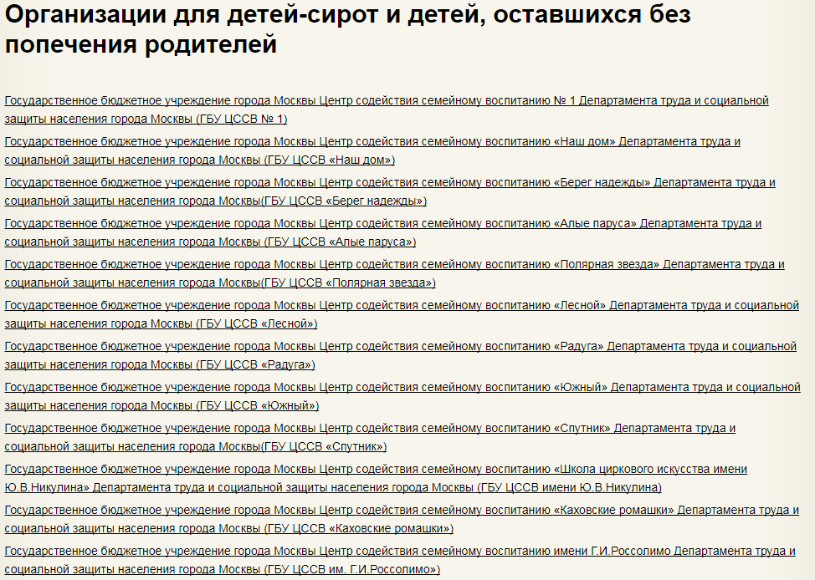

Slide 34
Государственное автономное учреждение города Москвы Информационно-технологический Центр Департамента труда и социальной защиты населения города Москвы (ГАУ ИТЦ «Соцзащита» Москвы)
ГКУ Служба контроля и бухгалтерского учета Департамента труда и социальной защиты населения города Москвы
ГБ профессиональное образовательное учреждение города Москвы Колледж по подготовке социальных работников Департамента труда и социальной защиты населения города Москвы
ГБУ города Москвы «Женский деловой Центр»
Государственное бюджетное учреждение города Москвы «Московский городской центр условий и охраны труда» (ГБУ МГЦУОТ)
ГБУ г. Москвы Пансионат «Коньково» для ветеранов войны Департамента социальной защиты населения города Москвы (ГБУ ПВВ «Коньково»)
ГБУ дополнительного образования города Москвы Центр творчества «На Вадковском» Департамента социальной защиты населения города Москвы (ГБУ ДО ЦТ «На Вадковском»)
Государственное автономное образовательное учреждение города Москвы дополнительного профессионального образования Центр профессиональных квалификаций и содействия трудоустройству «Профессионал»

Slide 35
ГРАЖДАНСКОЕ ОБЩЕСТВО
Наличие развитого гражданского общества - принципиальное условие эффективности социального государства.
Гражданское общество — это тип общественного устройства, отличительный признак которого — многосубъектность общественной, экономической, социальной, культурной, политической жизни.
В гражданском обществе действует множество независимых друг от друга субъектов (центров) подготовки, принятия и осуществления решений. Их взаимодействие регулируется законами страны и международными актами.

Slide 36
МОЖНО ЛИ ВЛИЯТЬ НА СОЦИАЛЬНУЮ ПОЛИТИКУ?
Важно не только знать кто участвует формировании и реализации социальной политики, но и по возможности самим (непосредственно, а также через свои социальные службы и православные организации), например, принимать участие в обсуждении социальных проблем, предлагать свои решения.
Опыт последних лет показывает, что
Есть проблемы, решение которых невозможно без изменения общественного мнения, которое формируется достаточно долго, но в обозримом временном интервале. Например, еще в начале 2000-х волонтеры и представители общественности с трудом могли попасть в социальное учреждение, а сама идея добровольческой деятельности была не очень популярна.
НКО вносит свои поправки в региональное и федеральное законодательство.

Slide 37


Создание Общественных Советов при государственных учреждениях и органах исполнительной власти

Slide 38
ТЕНДЕНЦИИ РАЗВИТИЯ СОЦИАЛЬНОЙ СФЕРЫ
рост числа социально ориентированных НКО (поставщиков социальных услуг)
делегирование части государственных функций НКО, которые теперь могут оказывать социальные услуги, получая за это государственное финансирование.
Повышается требование к информационной открытости НКО.
повышение эффективности, специалистов, работающих в данной сфере (введение закона о профессиональных стандартах)
Сокращение административных барьеров при получении документов и оформлении социальных льгот, выплат, получении справок.

Slide 39
Проблемы некоммерческого сектора
Сложности при выстраивании партнерских отношений с органами исполнительной власти;
Отсутствие финансовой устойчивости;
Отсутствие серьезной кадровой политики: фрагментарность профессиональной деятельности, низкий уровень профессиональной подготовки, у руководителя нет инструментов воздействия на сотрудников.

Slide 40
Указ Президента Российской Федерации от 8 августа 2016 г. № 398 "Об утверждении приоритетных направлений деятельности в сфере оказания общественно полезных услуг"
Постановление правительства РФ от 27 октября 2016 г. № 1096 «Об утверждении перечня общественно полезных услуг и критериев оценки качества их оказания»
Вступили в силу с 1 января 2017 г.
Notes:
http://publication.pravo.gov.ru/Document/View/0001201608080003?index=3&rangeSize=1
http://government.ru/media/files/ztBooUfGR6r8AbSOGTAzV1H4RZ9hkvXl.pdf

Slide 41
ОБЩЕСТВЕННО ПОЛЕЗНЫЕ УСЛУГИ
Постановление от 27 октября 2016 года №1096 предусматривает услуги по:
оказанию содействия в трудоустройстве несовершеннолетних граждан;
социальной адаптации безработных граждан на рынке труда;
содействию занятости и самозанятости инвалидов;
социальному сопровождению семей, воспитывающих детей с ограниченными возможностями здоровья;
социально-бытовой адаптации инвалидов;
оказанию социальной помощи детям, инвалидам, гражданам пожилого возраста;
профилактике безнадзорности и правонарушений несовершеннолетних;
профилактике социального сиротства;
содействию устройству детей на воспитание в семью;
психолого-медико-педагогической реабилитации детей;
санаторно-курортному лечению детей и молодёжи;
присмотру и уходу за детьми;
дополнительному образованию граждан пожилого возраста и инвалидов;
профилактике социально значимых заболеваний;
патронажу семей, имеющих лиц, страдающих тяжёлыми заболеваниями;
паллиативной медицинской помощи.

Slide 42
ОБЩЕСТВЕННО ПОЛЕЗНЫЕ УСЛУГИ
Июль 2017 год – внесены дополнения, что общественно полезными услугами, в частности, теперь будут считаться:
организация и проведение культурно-массовых мероприятий;
создание экспозиций музеев, спектаклей, концертов, телепрограмм;
консультирование мигрантов в целях социальной и культурной адаптации и интеграции и обучение русскому языку;
услуги в сфере дополнительного образования;
содействие в охране и реставрации объектов культурного наследия;
осуществление издательской деятельности;
производство и распространение теле- и радиопрограмм;
организация экскурсионных программ и оказание туристско-информационных услуг.

Slide 43
КРИТЕРИИ ОЦЕНКИ КАЧЕСТВА ОКАЗАНИЯ ОБЩЕСТВЕННО ПОЛЕЗНЫХ УСЛУГ
Постановление Правительства РФ от 26 января 2017 г. N 89 "О реестре некоммерческих организаций - исполнителей общественно полезных услуг"
Соответствие общественно полезной услуги установленным нормативными правовыми актами РФ требованиям к ее содержанию (объем, сроки, качество предоставления).
Наличие у лиц, непосредственно задействованных в исполнении общественно полезной услуги (в том числе работников НКО - исполнителя общественно полезных услуг и работников, привлеченных по договорам гражданско-правового характера), необходимой квалификации (в том числе профессионального образования, опыта работы в соответствующей сфере), достаточность количества таких лиц.

Slide 44
КРИТЕРИИ ОЦЕНКИ КАЧЕСТВА ОКАЗАНИЯ ОБЩЕСТВЕННО ПОЛЕЗНЫХ УСЛУГ
3. Удовлетворенность получателей общественно полезных услуг качеством их оказания (отсутствие жалоб на действия (бездействие) и (или) решения некоммерческой организации, связанные с оказанием ею общественно полезных услуг, признанных обоснованными судом, органами государственного контроля (надзора) и муниципального надзора, иными государственными органами в соответствии с их компетенцией в течение 2 лет, предшествующих подаче заявления о включении в формируемый реестр некоммерческих организаций).

Slide 45
КРИТЕРИИ ОЦЕНКИ КАЧЕСТВА ОКАЗАНИЯ ОБЩЕСТВЕННО ПОЛЕЗНЫХ УСЛУГ
4. Открытость и доступность информации о некоммерческой организации.
5. Отсутствие некоммерческой организации в реестре недобросовестных поставщиков по результатам оказания услуги в рамках исполнения контрактов, заключенных в соответствии с Федеральным законом "О контрактной системе в сфере закупок товаров, работ, услуг для обеспечения государственных и муниципальных нужд" в течение 2 лет, предшествующих подаче заявления о включении в формируемый реестр некоммерческих организаций.

Slide 46
РАЗВИТИЕ СО НКО и СОЦИАЛЬНОГО ПРЕДПРИНИМАТЕЛЬСТВА
Включены показатели (Распоряжение от 19 июня 2017 года №1284-р):
темпы роста количества СОНО на территории субъекта Федерации;
увеличение доли муниципальных районов и городских округов, реализующих муниципальные программы по поддержке СОНО и социального предпринимательства, в общем количестве муниципальных районов и городских округов в субъекте Федерации;
доля работников в негосударственных организациях в общей численности работников, занятых в социальной сфере;
доля НГО в общем количестве организаций, оказывающих услуги в социальной сфере;
доля средств бюджета субъекта Федерации, выделяемых НГО на предоставление услуг, в общем объёме средств бюджета, выделяемых на предоставление услуг в социальной сфере.
Notes:
http://static.government.ru/media/files/0xdH5XnOd8Sh9q57UFpZ0nyABOAQrpU4.pdf - программа по развитию СО НКО
http://nko.economy.gov.ru/PortalNews/Read/4078 методические рекомендации по поддержке СО НКО

Slide 47
Изменения в социальной политике в 2019 году

Slide 48
ИЗМЕНЕНИЯ РАЗМЕРА МРОТ
МРОТ- минимальный размер заработной платы установленный Минтруда при полной занятости. Работодатель не имеет права платить сотруднику жалованье ниже, чем установленная величина МРОТ.
В зависимости от региона, этот показатель может отличаться, т. к. прожиточный минимум варьируется в нашей стране от 11.160 руб. до 18.750 руб.
От установленной величины МРОТ зависит:
Размер жалованья сотрудникам.
Социальные пособия.

Slide 49
ИЗМЕНЕНИЯ ПЕНСИОННОГО ЗАКОНОДАТЕЛЬСТВА
В законе РФ, одобренном Государственной Думой под № 204 от 7.05.18 года, предусмотрено реформирование действующей пенсионной системы. Планируется увеличить:
Пенсионный возраст.
Необходимый трудовой стаж.
Минимальное количество пенсионных баллов (ИПК).
Кроме этого, предоставить возможность служащим, уже сейчас формировать размер будущих пенсий. А также провести индексацию действующих пенсий.

Slide 50
ТРУДОУСТРОЙСТВО ЛЮДЕЙ С ИНВАЛИДНОСТЬЮ
С 1 января 2019 года вступает в силу Федеральный закон от 29 декабря 2017 года № 476-ФЗ, которым установлена новая государственная услуга – сопровождение при содействии занятости инвалидов, а также определен механизм ее реализации.
При этом предусмотрено функциональное взаимодействие органов занятости, учреждений медико-социальной экспертизы, волонтерских организаций, работодателей и наставников.
На консолидацию усилий всего общества в содействии трудоустройству инвалидов направлена ведущаяся сейчас подготовка предложений по преобразованию механизма квотирования для них рабочих мест.

Slide 51
ФОРМИРОВАНИЕ СИСТЕМЫ КОМПЛЕКСНОГО ДОЛГОВРЕМЕННОГО УХОДА ЗА ПОЖИЛЫМИ И ИНВАЛИДАМИ
Концепция долговременного ухода за людьми пожилого возраста и инвалидами, которая включит в себя как медицинскую помощь, так и социальное сопровождение.
Внедрение стандартов помощи.
Пилотные регионы по внедрение новой системы: Новгородская, Костромская, Тверская, Псковская, Волгоградская и Рязанская области (2018) + 12 регионов в 2019 году.

Slide 52
БОРЬБА ПРОТИВ МОШЕННИКОВ В БЛАГОТВОРИТЕЛЬНОСТИ
Сначала сами НКО в 2018 году активно начали борьбу с этим явлением, а потом глава Комитета Госдумы по развитию гражданского общества, вопросам религиозных и общественных объединений Сергей Гаврилов сообщил, что идет работа над законопроектом, где будет предусмотрена ответственность над фондами-двойниками, псевдопосредниками.
Речь идёт о поправках в Кодекс об административных нарушениях и в Уголовный кодекс РФ.
Кампаниям упростят участие в благотворительности и предоставят льготы, чтобы благотворительность стала «максимально простым, доступным и прозрачным видом деятельности для юридических лиц».

Slide 53
БОРЬБА С НАРУШЕНИЕМ ПРАВ ЛЮДЕЙ, ПРОЖИВАЮЩИХ в ПНИ
Разрабатываются предложения по обеспечению регулярного контроля за соблюдением прав обитателей стационарных социальных организаций.
Разрабатывается порядок отбора организаций, которые оказывают социальные услуги.
Создается система сопровождаемого проживания.

Slide 54
РАЗВИТИЕ СИСТЕМЫ ПАЛЛИАТИВНОЙ ПОМОЩИ
Согласно поручению президента РФ Владимира Путина, в 1 чтении Государственная Дума в январе 2019 года приняла законопроект, касающийся оказанию паллиативной помощи тяжелобольным гражданам России.
Речь идет об облегчении болезненного состояния наркотическими препаратами людям, имеющим онкологию последней степени и о дальнейшем усовершенствования уже имеющегося законодательства.

Slide 55
Десятилетие детства: 2018-2027 гг.
Указ Президента РФ от 29 мая 2017 года № 240:
«В целях совершенствования государственной политики в сфере защиты детства, учитывая результаты, достигнутые в ходе реализации Национальной стратегии действий в интересах детей на 2012-2017 годы, постановляю объявить 2018-2027 годы в РФ Десятилетием детства».
Notes:
http://publication.pravo.gov.ru/Document/View/0001201705290022

Slide 56
РАННЯЯ ПОМОЩЬ
В 2016 году Министерство труда и социальной защиты совместно с экспертным сообществом разработало концепцию развития ранней помощи детям группы риска, детям с инвалидностью или генетическими нарушениями. Концепция, у истоков создания которой стояли некоммерческие организации, обеспечит реализацию комплекса услуг по ранней помощи с помощью межведомственного взаимодействия органов государственной власти субъектов РФ, органов местного самоуправления, медицинских, образовательных организаций и организаций социального обслуживания, а также негосударственных организаций, в том числе СО НКО.

Slide 57
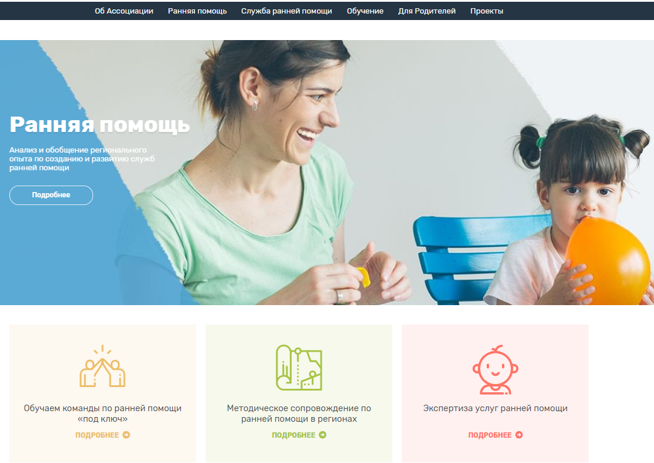
Notes:
В феврале открылся информационно-обучающий портал Ассоциации по развитию ранней помощи в России.

Slide 58
РЕФОРМА СИСТЕМЫ ФСИН
В 2019 ГОДУ ПРИОСТАНОВЛЕНА
С 2016 года реализован ряд мероприятий по организации совместного проживания осужденных матерей с детьми в домах ребенка исправительных учреждений (там могут жить дети до трех лет).
Дома ребенка стали закупать больше памперсов,
Были изменены нормативы питания;
Проведен капитальный ремонт ряда объектов;
Переоборудованы гинекологические кабинеты и выделены средства на работу врачей.
Сейчас предлагается заменить наказание женщинам с детьми, осужденным по нетяжким статьям.

Slide 59
2018 – ГОД ДОБРОВОЛЬЦА

Slide 60
СИТУАЦИЯ В РФ ПО ДАННЫМ МИРОВОГО РЕТИНГА БЛАГОТВОРИТЕЛЬНОСТИ
ЗА 2010-2018 ГГ.
Год | Общее место в рейтинге | Помощь нуждающимся | Пожертвования | Добровольчество
2018 | 110/144 | 101 | 86 | 118
2017 | 124/139 | 127 | 104 | 106
2016 | 126 | 121 | 104 | 113
2015 | 129 | 130 | 133 | 75
2014 | 126 | 122 | 131 | 70
2013 | 123 | 120 | 130 | 75
2012 | 127 | 129 | 130 | 67
2011 | 130 | 126 | 152 | 58
Notes:
Мировой рейтинг благотворительности. 2010-2017 гг. // KAF. Фонд поддержки и развития филантропии. Официальный сайт. Адрес доступа: http://www.cafrussia.ru/page/mirovoi_reiting_blagotvoritelnosti_1 (дата доступа: 05.01.2018)

